Slide 1
Bruk av forskningsresultater
Evaluering av implementering av rammeplan for barnehage
Camilla Vibe Lindgaard, Utdanningsdirektoratet

Slide 2

Udir som oppdragsgiver for Evaluering av implementering av rammeplanen
Bakgrunn:
Udir hadde behov for kunnskap om hvordan rammeplanen fortolkes, operasjonaliseres, og erfares av aktører på ulike nivåer i sektoren
Kunnskapsgrunnlag for videre politikkutforming
Oppdraget ble lyst ut i 2018 – tildelt til NORCE
Internt sekretariat – kontakt med NORCE og ansvarlig for evalueringen

Slide 3
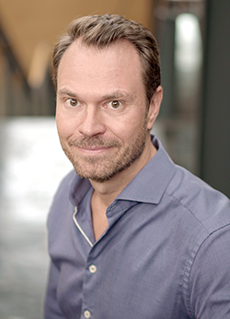
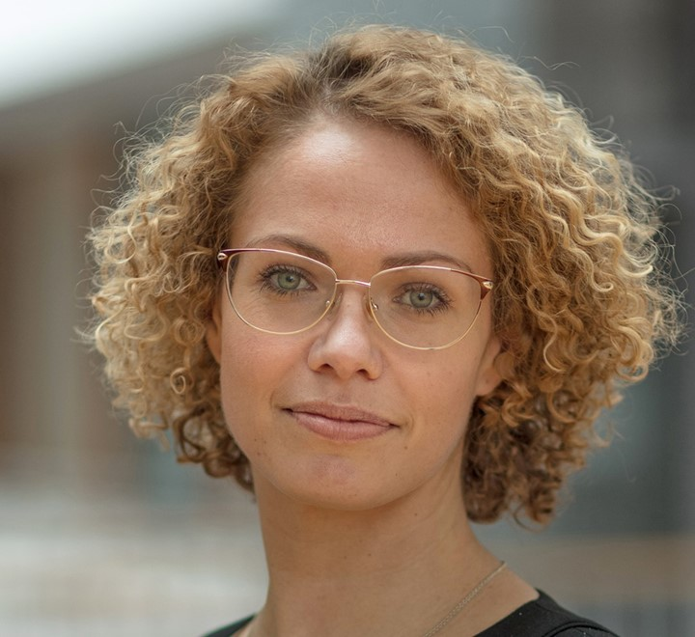

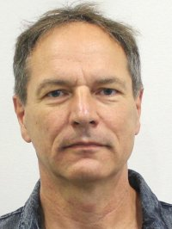
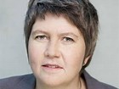
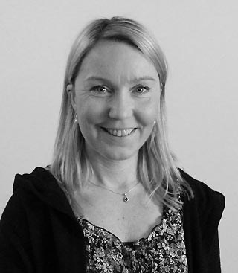
Eksternt programstyre - kvalitetssikrer
Henrik Zachrisson (leder)
Professor
Institutt for spesialpedagogikk Universitetet i Oslo
Ole Henrik Hansen
Professor
Institutt for pedagogikk
Aarhus Universitet Universitetet i Oslo
Ellen Beate Hansen Sandseter
Professor
Seksjon for fysisk aktivitet og helse
DMMH
Ide Katrine Birkeland
Førsteamanuensis
Institutt for kommunikasjon og kultur
BI
Anne Magdalena Solbu Kleiven
Divisjonsleder
Divisjon for kunnskap analyse og formidling
Utdanningsdirektoratet
Mimi Bjerkestrand
Områdeleder barnehageetaten
Bergen kommune
Observatører: Annnette Qvam (Udir) og Anne Borgersen (KD)

Slide 4

Referansegruppe
Utdanningsforbundet
Fagforbundet
KS
Private barnehagers landsforbund
Sametinget
Pedagogstudentene
Storbynettverket
Fylkesmannen
FUB

Slide 5

Brukermål: Barnehageeiere og skoleeiere arbeider kunnskapsbasert i utviklingen av barnehagene og skolene sine og overfor lærebedrifter
Lyser ut forsknings og evalueringsoppdrag innenfor hele utdanningssektoren
Egen avdeling for forskning i Udir som gjennomfører anskaffelser
2020: 49 rapporter
2021: 41 rapporter
Utvikling av støtte og veiledningsmateriell til barnehagesektoren

Slide 6
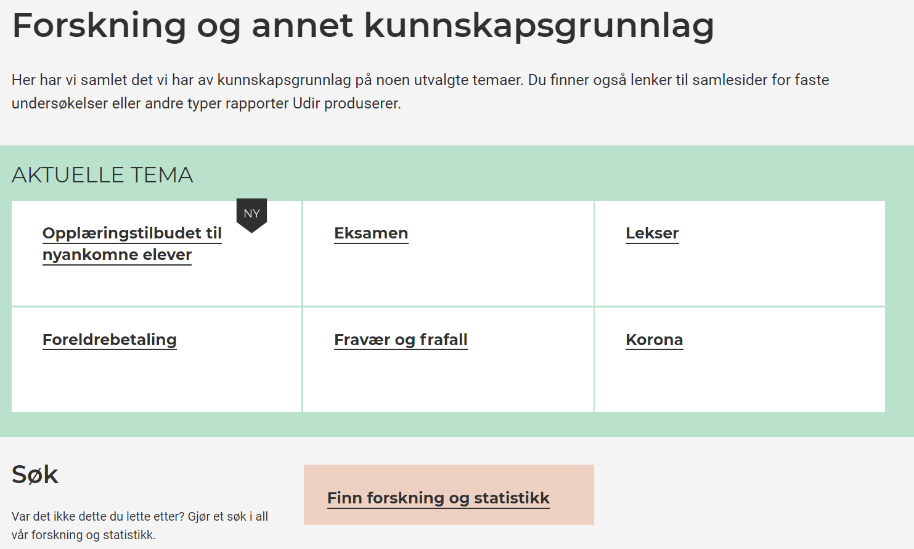

Slide 7

Forskningsformidling
Utdanningsspeilet: årlige oppsummering av statistikk og forskning om barnehage og grunnopplæring i Norge.
Vetuva: magasin for alle som jobber i barnehagen. Magasinet baserer seg på resultatene fra skandinavisk forskning om barnehager nb-ecec.org

Slide 8

Nettside for
Evaluering av implementering av rammeplanen

Slide 9
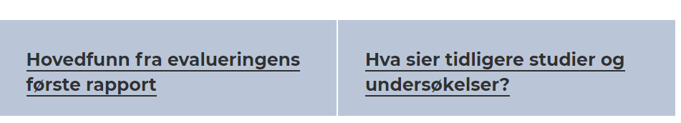
Formidling av funn på nettsiden
Sekretariatet formidler funn, og ser funn i sammenheng med andre relevante prosjekter

Slide 10
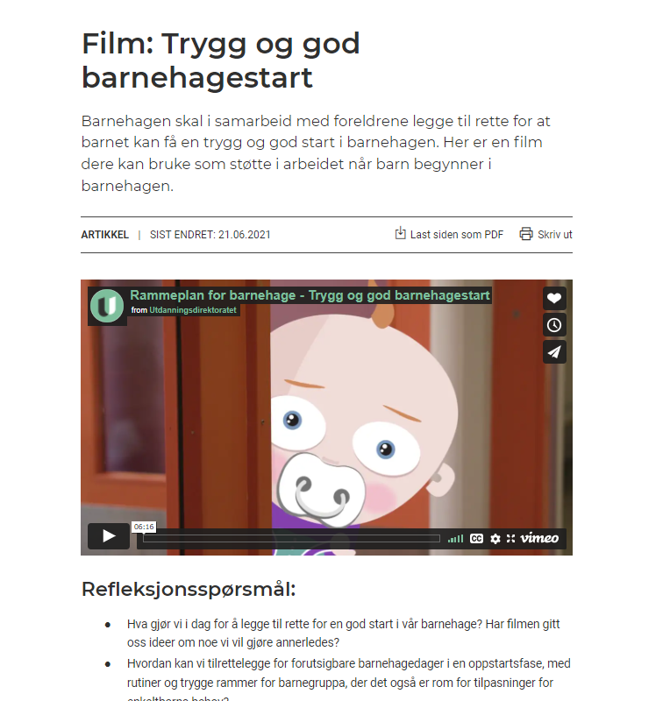
Støtte og veiledningsmateriell
På tema overganger har vi laget nytt støttemateriell på overgang hjem- barnehage
Nå produserer vi en ny temaside til inspirasjon i arbeid med fagområdene. Kommer før sommeren
Ny temaside «Samisk i barnehagen» kommer i disse dager
Det samiske vil også få større plass i andre støtteressurser fremover, som kompetansepakker etc

Slide 11
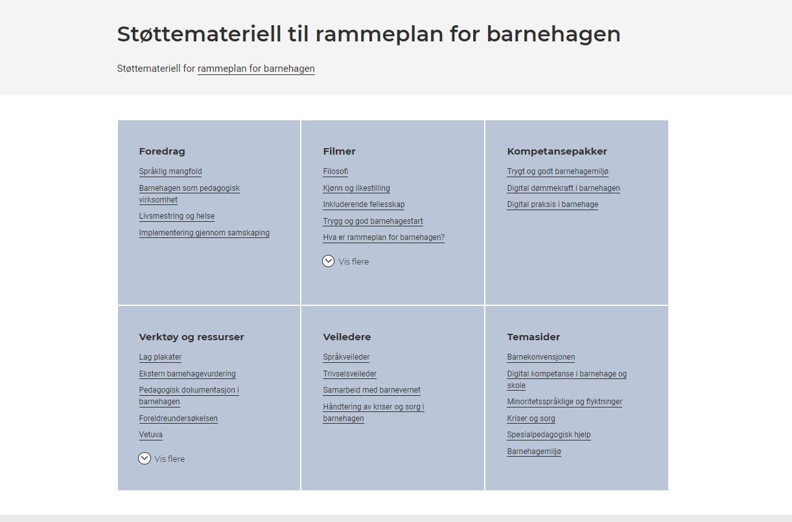
Samlet oversikt støttemateriell:
Støttemateriell til rammeplan for barnehagen (udir.no)

Slide 12

Andre formidlingskanaler
Facebook og Instagram
Webinar 2021
Cidree yearbook 2022
Vetuva 2022
Utdanningsspeilet 2022
Fremtidige webinar

Slide 13
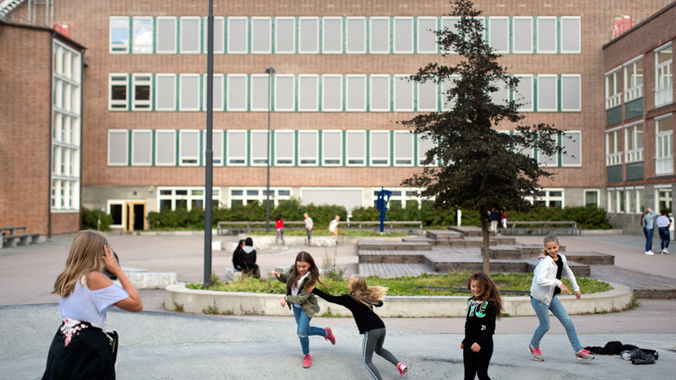
Takk for oppmerksomheten!
Camilla Vibe Lindgaard; cvl@udir.no

